Slide 1
طراحي مدارهاي MOS
Nasser Mozayani
School of Computer Engineering
Iran University of Science and Technology

Slide 2
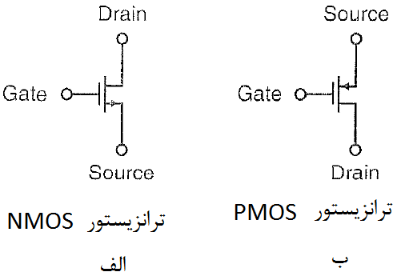
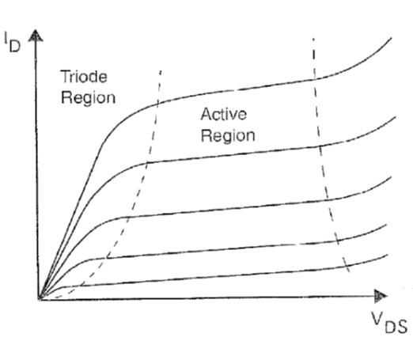
معرفی ترانزیستورهایMOS
NMOS
PMOS
برای یک ترانزیستور NMOS داریم
و برای یک ترانزیستور PMOS داریم
برای V_{DS}<V_{eff}
برای V_{DS}>V_{eff}

Slide 3
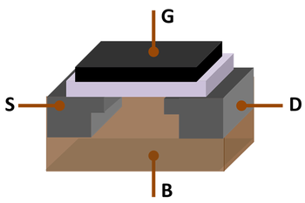
معرفی ترانزیستورهای MOS
_{n} µ قابلیت تحرک الکترون ها تقریباً برابر است
با 0.05m²/v.s و C_{ox}خازن گیت در واحد
سطح است که یک پارامتر وابسته به تکنولوژی
و مقدار نوعی آن برای تکنولوژی 0.6مایکرون
برابر است با3.5 fF/µm² .
در مدارهای دیجیتال، تقریباً تمام ترانزیستورها کوچکترین طول ممکن را دارا می باشند. این بدان معناست که گذشته از اینکه توپولوژی مدار چه باشد، تنها انتخاب ممکن برای طراح، معمولاً فقط عرض ترانزیستور است.
برای V_{DS}<V_{eff}
برای V_{DS}>V_{eff}

Slide 4
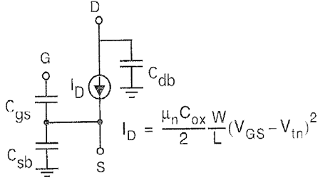
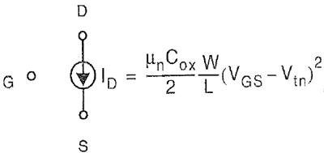
مدل ترانزیستورMOS
مدلهای ساده شده یک ترانزیستور NMOS که ولتاژ درین- سورس بزرگی دارد و بنابراین در ناحیه اشباع است (الف) برای فرکانس های پایین
و (ب) برای تحلیل گذرا
C_{gs} تقریباً مساوی است با 2/3W.L.C_{OX}
اگر ولتاژ درین- سورس ترانزیستور بزرگ نباشد، آنگاه C_{gs =}W.L.C_{OX}
هرگاه ولتاژ درین- سورس معلوم نباشد و یا در حال تغییر باشد، آنگاه این مقدار حد اکثر به منظور تقریب مورد استفاده قرار خواهد گرفت

Slide 5
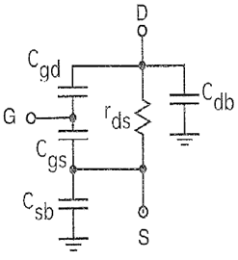
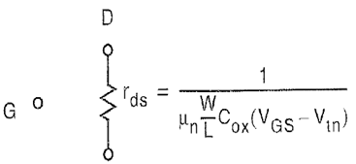
مدل ترانزیستورMOS
در ناحیه خطی می توان بجای ترانزیستور
از یک مقاومت استفاده نمود

Slide 6
چگالی بار کانال برای V_{DS}>0

Slide 7
معرفی ترانزیستورهای MOS
در ناحیه خطی می توان بجای ترانزیستور از یک مقاومت استفاده نمود

Slide 8
مدولاسیون طول کانال
رابطه روبرو بیان می کند که I_{D}مستقل از V_{DS} است
البته بصورت تقریبی است (بدون در نظر داشتن اثرات درجه دوم). منشأ اصلی خطا در اثر این است که هرچه V_{DS} افزایش می یابد، طول کانال کاهش می یابد. هرچه V_{DS} بزرگتر از V_{eff} شود، ناحیه تهی که اتصال درین را فرا گرفته است عرض خود را متناسب با جذر V_{DS} افزایش می دهد. این افزایش عرض ناحیه تهی طول مؤثر کانال را کاهش می دهد که این اثر به نوبه خود، جریان درین را افزایش می دهد.
Channel-Length Modulation

Slide 9
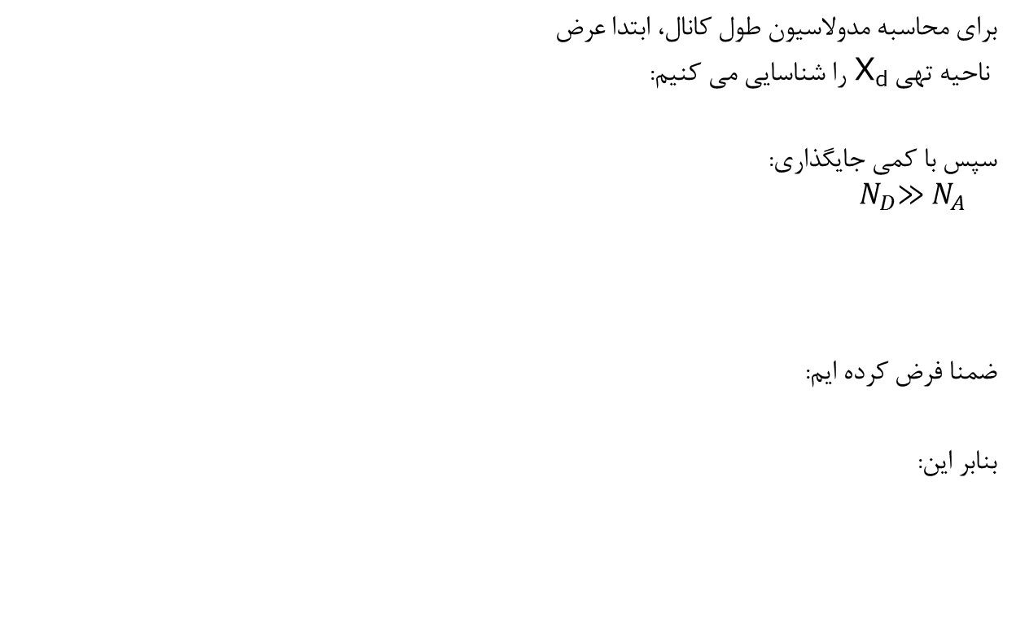
مدولاسیون طول کانال

Slide 11
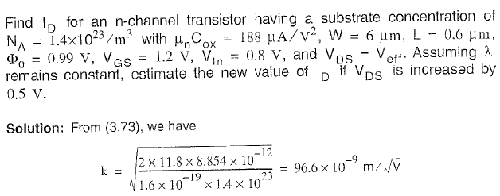
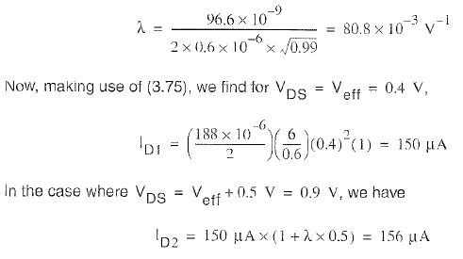

مثال

Slide 12
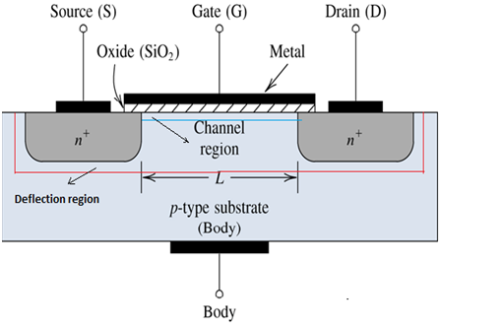
اثر بدنه
اگر ولتاژ سورس مساوی با ولتاژ زیرلایه (بدنه) نباشد،
اثر مرتبه دوم وجود دارد که هنگامی که ولتاژ بایاس
معکوس سورس- زیرلایه افزایش می یابد،
بصورت افزایش ولتاژ آستانه ترانزیستور (V_{tn})
مدل می شود
گاما ثابت اثر بدنه است که در ترانزیستورهای کانال n متناسب است با جذر N_{A} و در ترانزیستور های کانال p متناسب است با N_{D} و بنابراین اثر بدنه برای ترانزیستورهایی که در چاه هایی هستند که غلظت آنها بیشتر از زیرلایه است، بیشتر است

Slide 13
اثر بدنه
حال با فرض اثر بدنه رابطه جریان تبدیل می شود به:
و برای داریم:

Slide 14
مدل سازی سیگنال کوچک
مدل سیگنال کوچک برای ناحیه اشباع
و در فرکانس های پایین در شکل
روبرو نشان داده شده است
پارامتر g_{s} مربوط به اثر بدنه است و به ندرت در مدارهای دیجیتال اهمیت دارد.
امپدانس خروجی ترانزیستور، r_{ds} بهره گیت های منطقی را تنها زمانی که گیت در نقطه آستانه خود است تحت تأثیر قرار می دهد و این پارامتر نیز از اهمیت کمی برخوردار است.
پارامتر هدایت، g_{m} از آنجا که معیار خوبی برای نشان دادن قابلیت شارژ و دشارژ ترانزیستورهاست، پارامتر مهمتری محسوب می شود.

Slide 15
خازن های پارازیت مدل سیگنال کوچک
مهمترین خازن معمولاً خازن ورودی گیت است.
بسته به ناحیه کاری ترانزیستور معمولاً در محدوده
زیر تغییر می کند:
خازن های اتصال C_{sb} و C_{db}
هم بعضا مهم هستند

Slide 16
تغییر مقیاس
اثر مقیاس در توان مصرفی یکی از مهمترین عوامل کاهش ولتاژ منبع تغذیه از 5 ولت به 3.3 ولت و 2.5 ولت است که البته همیشه براحتی امکان پذیر نیست چون:
ولتاژ تغذیه با فرضیات سیستمی تعیین می گردد و نمی توان آن را کاهش داد
نسبت سیگنال به نویز و حاشیه های نویز بسیار کوچک می شوند
ولتاژ آستانه ترانزیستورها را نمی توان در حضور جریان های زیرآستانه بزرگ، خیلی نزدیک به صفر ایجاد نمود
سرعت که مهم ترین عامل است و نه با تغییر مقیاس ، بلکه می توان سرعت را به نسبت بیش از S افزایش داد

Slide 17
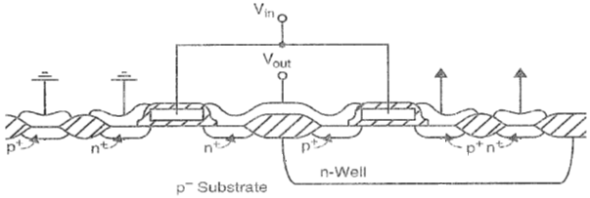
پدیده قفل شدگی

Slide 18
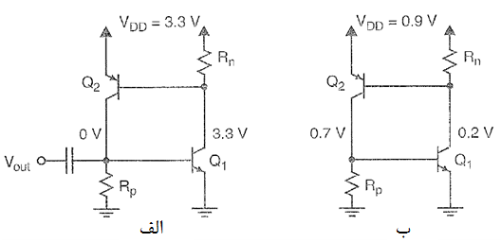
پدیده قفل شدگی
راه حل:
بهره حلقه معکوس کننده ها کوچکتر
از واحد نگاه داشته شود
و مهم تر اینکه مقاومت های شانت R_{n} و R_{p}
تا حد ممکن کوچک باشد

Slide 19
منحنی انتقالی
ولتاژ آستانه نقطه ای است که ولتاژ ورودی با ولتاژ خروجی یکسان باشد
دیگر مشخصه مهم، مقدار مطلق بهره سیگنال کوچک در ولتاژ آستانه است
در عمل در حدود 2√
بهره برای مدارهای با فرکانس بالا حدود 2 تا 50 است.

Slide 20
حاشیه های نویز
تعریف حاشیه نویز با استفاده از سطوح منطقی ولتاژ

Slide 21
تأخیر گیت

Slide 22
زمان صعود و نزول
زمان صعود (یا نزول) زمانی است که ولتاژ خروجی گیت منطقی از 10% تا 90% مقدار نهایی خود برسد
معیار بهتر، زمانی است که ورودی گیت از
ولتاژ آستانه خود عبور می کند تا زمانی
که ولتاژ خروجی به 70% مقدار نهایی
خود می رسد

Slide 23
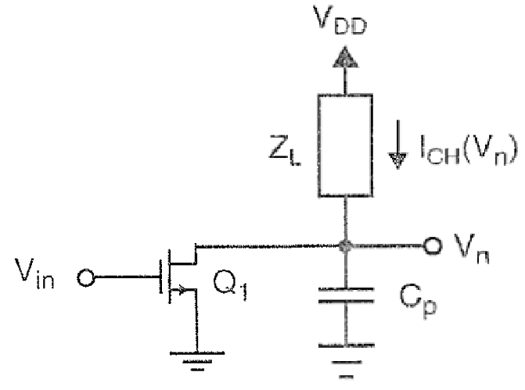
پاسخ گذرا
محاسبه دقیق پاسخ گذرا بسیار پیچیده است
فرض می شود تمامی خازن ها، فقط بین گره های مدار و زمین هستند
خازن های تزویج نادیده گرفته می شود
المان های مداری که باعث شارژ و دشارژ این خازن های پارازیتی می شوند، خود بصورت یک منبع جریان و یا یک مقاومت هستند

Slide 24
پاسخ گذرا
ابتدا فرض کنیم المان های مداری که باعث شارژ و دشارژ این خازن های پارازیتی می شوند، بصورت یک منبع جریان هستند:
با تغییر این سه عامل می توان سرعت گذار را تغییر داد

Slide 25
پاسخ گذرا
تخمین دیگر: مقدار Z_{L} بجای منبع جریان ثابت، با یک مقاومت R_{L} تخمین زده می شود
مثال : با فرض اینکه خازن بار fF50، مقاومت بار K𝛺4 و در طول زمان نزول، بتوان ترانزیستور را با یک مقاومت 300 اهمی تخمین زد، زمان صعود و نزول 70% را بیابید.
پاسخ: در خلال زمان صعود، ترانزیستور خاموش است و مقاومتی که توسط خازن بار دیده می شود، R_{L} خواهد بود که مقدارش K𝛺4 است. بنابراین:

Slide 26
پاسخ گذرا
در زمان نزول، R_{L} موازی با مقاومت معادل ترانزیستور که با R_{eq} نشان داده می شود. بنابراین مقاومت معادل برابر با 279 اهم است.
با فرض اینکه ولتاژ نهایی صفر ولت باشد (در عمل 0.23 ولت) است، می دانیم که گذر 70%- زمانی رخ می دهد که Vout به مقدار 0.99=(3.3)0.7-3.3 ولت رسیده باشد. بنابراین

